Slide 1
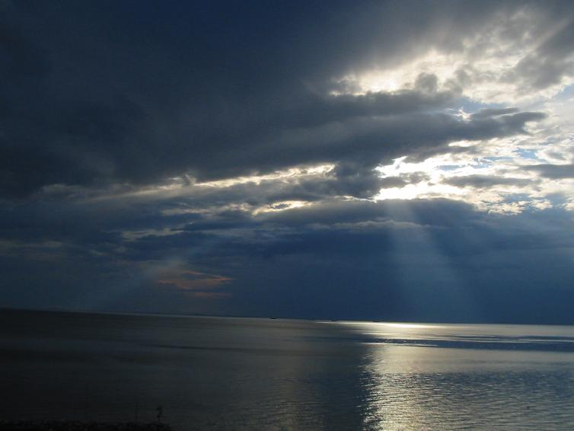
來榮耀頌讚

Slide 2
高聲讚頌父神深恩，
願榮耀歸於我恩主。
頌讚歸天父，頌讚歸於我神，
高聲讚頌父神深恩。

